Slide 1

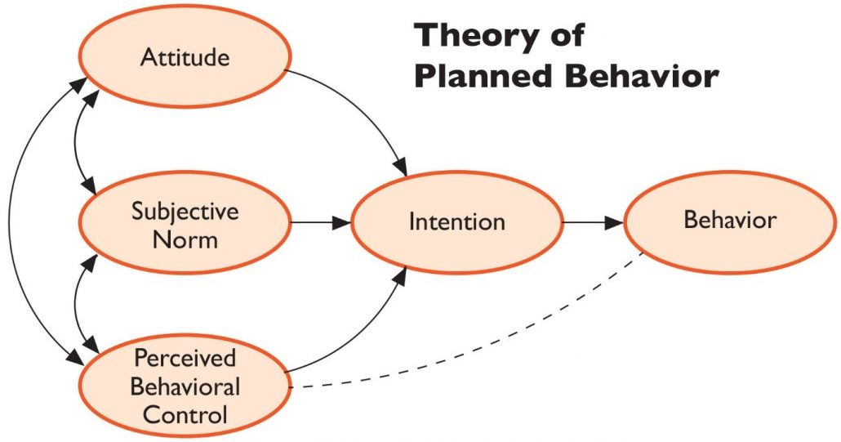
Θεωρία Σχεδιασμένης Συμπεριφοράς
(Theory of Planned Behavior)
ΤΜΗΜΑ ΕΠΙΣΤΗΜΗΣ
ΔΙΑΤΡΟΦΗΣ ΚΑΙ ΔΙΑΙΤΟΛΟΓΙΑΣ
ΔΙΑΤΡΟΦΙΚΗ ΣΥΜΒΟΥΛΕΥΤΙΚΗ
ΕΔΔ4042
Ευαγγελία Φάππα, Διαιτολόγος – Διατροφολόγος, PhD

Slide 2
Θεωρία της λογικής δράσης (Theory of Reasoned Action)
Είναι προκάτοχος της θεωρίας σχεδιασμένης συμπεριφοράς.
Υποστηρίζει ότι ο πιο καθοριστικός παράγοντας της συμπεριφοράς είναι η πρόθεση συμπεριφοράς.
Οι άμεσα καθοριστικοί παράγοντες της πρόθεσης συμπεριφοράς είναι:
η στάση απέναντι στην εκτέλεση της συμπεριφοράς (attitude) &
ένας υποκειμενικός παράγοντας που σχετίζεται με τη συμπεριφορά (subjective norm).

Slide 3
1) Στάση απέναντι στη συμπεριφορά (attitude)
Η στάση απέναντι στη συμπεριφορά προσδιορίζεται από τις ατομικές πεποιθήσεις γύρω από τα αποτελέσματα ή τα οφέλη της εκτέλεσης της πράξης.
π.χ., όταν ένα άτομο πιστεύει ισχυρά ότι τα αναμενόμενα αποτελέσματα της εκτέλεσης της συμπεριφοράς θα είναι θετικά, τότε θα έχει θετική στάση απέναντι στη συμπεριφορά.

Slide 4
2) Υποκειμενικός παράγοντας
Ο υποκειμενικός παράγοντας αφορά στις πεποιθήσεις του ατόμου για το εάν σημαντικά για εκείνο πρόσωπα θα εγκρίνουν ή όχι την εκτέλεση της συμπεριφοράς, ενώ σημαντικό ρόλο παίζει επίσης, και το και κατά πόσο το άτομο επιθυμεί να συμμορφωθεί με αυτούς τους ανθρώπους.

Slide 5
Περιορισμός
Επειδή η θεωρία της λογικής δράσης υποστηρίζει ότι ο πιο καθοριστικός παράγοντας της συμπεριφοράς είναι η πρόθεση συμπεριφοράς, η επιτυχία της θεωρίας στην εξήγηση της συμπεριφοράς εξαρτάται από το βαθμό που η συμπεριφορά υπόκειται σε κατά βούληση έλεγχο.
Έτσι, δεν είναι σαφές κατά πόσο η θεωρία της λογικής δράσης είναι επαρκής στην πρόβλεψη συμπεριφοράς όταν ο κατά βούληση έλεγχος είναι μειωμένος.

Slide 6
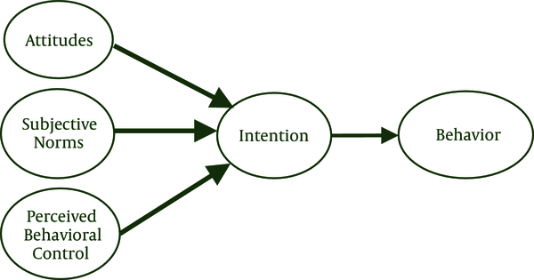
Θεωρία Σχεδιασμένης Συμπεριφοράς
Λόγω του περιορισμού αυτού, οι Ajzen και συνεργάτες πρότειναν τη θεωρία της σχεδιασμένης συμπεριφοράς, προσθέτοντας στη θεωρία της λογικής δράσης τον αντιλαμβανόμενο έλεγχο συμπεριφοράς (Perceived Behavioral Control).

Slide 7
Θεωρία σχεδιασμένης συμπεριφοράς
Σύμφωνα με τη θεωρία αυτή, ο αντιλαμβανόμενος έλεγχος καθορίζεται από τις πεποιθήσεις γύρω από τον έλεγχο που αφορά στην παρουσία ή απουσία διευκολυντών & εμποδίων στην εκτέλεση της πράξης, σταθμισμένων από την αντιλαμβανόμενη δύναμη ή επίπτωση κάθε παράγοντα να διευκολύνει ή να εμποδίζει τη συμπεριφορά.

Slide 8
Θεωρία σχεδιασμένης συμπεριφοράς
π.χ. ένα άτομο θα έχει ισχυρή πρόθεση να καταναλώσει τη συνιστώμενη ημερήσια ποσότητα λαχανικών, όταν έχει θετική στάση απέναντι στη συμπεριφορά (αναμένει οφέλη από αυτή), δέχεται κοινωνική πίεση ως προς τη συμπεριφορά από άτομα των οποίων τη γνώμη εκτιμά και νιώθει ικανό να καταναλώσει τη συνιστώμενη ποσότητα.

Slide 9
Εφαρμογή Θεωρίας
Σχεδιασμένης Συμπεριφοράς
Η θΣΣ χρησιμοποιείται για την κατανόηση συμπεριφορών που αφορούν στην υγεία.
Συνεισφέρει με αυτόν τον τρόπο στην ανάπτυξη κατάλληλων παρεμβάσεων αλλαγής συμπεριφοράς.

Slide 10

Βιβλιογραφία
Γιαννακούλια Μ & Φάππα Ε. Διατροφική Συμβουλευτική & Συμπεριφορά (2015). www.kallipos.gr

